Slide 1
HKNU IoT Team Project
메모리 게임
9조 - 송규림 유지원 정아현 조정행

Slide 2
헤더 파일과 매크로 정의
#include <fcntl.h>
#include <unistd.h>
#include <stdio.h>
#include <stdlib.h>
#include <sys/types.h>
#include <sys/ioctl.h>
#include <sys/stat.h>
#include <time.h>
#include <string.h>
#define dot "/dev/dot"
#define clcd "/dev/clcd"
#define fnd "/dev/fnd"
#define dip "/dev/dipsw"
#define led "/dev/led"
#define tact "/dev/tact"
#define COUNTDOWN_TIME 10
#define MAX_CLCD_BYTES 32
다양한 장치와 상호작용하기 위해
필요한 헤더 파일들을 포함
각 장치 파일의 경로와 상수들을
매크로로 정의

Slide 3
변수 선언
int clcds;
int fd_dipsw;
unsigned char dipsw_status;
int fd_dot;
unsigned char data[10];
unsigned char fnd_digits[] = {0x3F, 0x06, 0x5B, 0x4F, 0x66, 0x6D, 0x7D, 0x07, 0x7F, 0x67};
int fnd_dev;
int leds;
char led_array[] = { 0xFE, 0xFC, 0xF8, 0xF0, 0xE0, 0xC0, 0x80, 0x00};
프로그램 전반에서 사용할 전역 변수들을 선언

Slide 4
문자 LCD에 문자열 출력
void print(const char *P){
clcds = open(clcd, O_RDWR);
if(clcds < 0){
printf("Can't open Character LCD.\n");
exit(0);
}
write(clcds, P, strnlen(P, MAX_CLCD_BYTES));
close(clcds);
}

Slide 5
초기 화면 출력
void beforeGame(){
fd_dipsw = open(dip, O_RDWR);
if (fd_dipsw < 0) {
printf("Device open error: %s\n", dip);
return;
}
print(" Memory Game: Press Start ");
do {
read(fd_dipsw, &dipsw_status, 1);
} while ((dipsw_status & 0x80) == 0);
write(leds, &led_array[7], sizeof(unsigned char));
usleep(2000000);
close(fd_dipsw);
}
게임 시작 전, 사용자에게 시작 버튼을 누르도록 지시하는 메뉴를 출력
사용자가 딥 스위치를 누를 때까지 대기

Slide 6
모드 선택 화면 출력
usleep(5000000);
read(fd_dipsw, &dipsw_status, 1);
unsigned char left_status = dipsw_status & 0x0F;
if (left_status == 0x00) {
size = 2;
} else if (left_status == 0x01) {
size = 4;
} else if (left_status == 0x03) {
size = 6;
} else if (left_status == 0x07) {
size = 8;
}
close(fd_dipsw);
return size;
}
사용자가 모드에 따라 선택 가능
int displayMode(){
int size;
fd_dipsw = open(dip, O_RDWR);
if (fd_dipsw < 0) {
printf("Device open error: %s\n", dip);
return -1;
}
print("Select Mode: 4x4 6x6 8x8 ");

Slide 7
난이도 선택 화면 출력
if (right_status == 0x00) {
num_points = 1;
} else if (right_status == 0x10) {
num_points = 3;
write(leds, &led_array[0], sizeof(unsigned char));
} else if (right_status == 0x30) {
num_points = 5;
write(leds, &led_array[0], sizeof(unsigned char));
write(leds, &led_array[1], sizeof(unsigned char));
} else if (right_status == 0x70) {
num_points = 8;
write(leds, &led_array[0], sizeof(unsigned char));
write(leds, &led_array[1], sizeof(unsigned char));
write(leds, &led_array[2], sizeof(unsigned char));
} close(fd_dipsw); return num_points;
}
int displayLevel(){
int num_points;
fd_dipsw = open(dip, O_RDWR);
if (fd_dipsw < 0) {
printf("Device open error: %s\n", dip);
return -1;
}
print("Select Level: Easy Normal Hard");
usleep(5000000);
read(fd_dipsw, &dipsw_status, 1);
unsigned char right_status = dipsw_status & 0xF0;

Slide 8
랜덤 패턴 생성
for (int j = 0; j < num_points; j++) {
int row = rand() % size;
int col = rand() % size;
data[row] |= (0x80 >> col);
}
write(fd_dot, &data, 10);
countdown_pattern();
close(fd_dot);
}
return data;
}
unsigned char* randot(int size,int num_points) {
fd_dot = open(dot, O_RDWR);
if (fd_dot < 0) {
printf("Device open error: %s\n", dot);
return NULL;
}
while (1) {
for (int i = 0; i < 10; i++) {
data[i] = 0x00;
}

Slide 9
MAIN 함수
int main(){
leds = open(led, O_RDWR);
if (leds < 0) {
printf("Device open error: %s\n", led);
exit(0);
}
beforeGame();
int size = displayMode();
int num_points = displayLevel();
unsigned char* result = randot(size, num_points);
close(leds);
}
각 장치 파일을 열고,
게임의 각 단계를 순서대로 실행

Slide 10
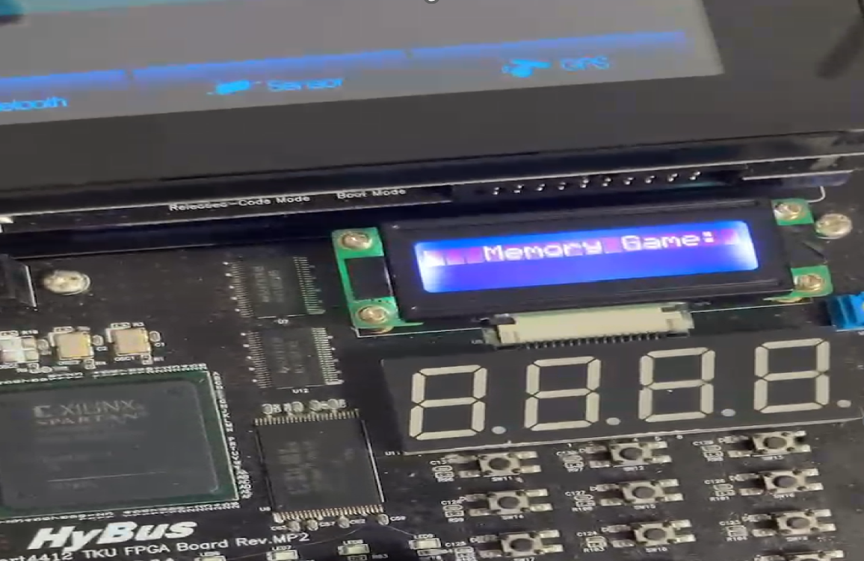
CLCD 초기 화면

Slide 11
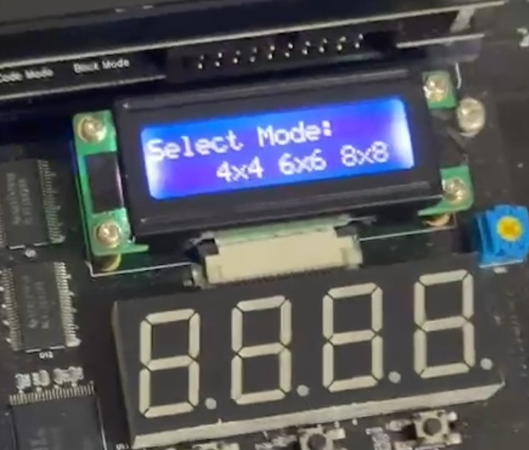
CLCD 모드 선택

Slide 12
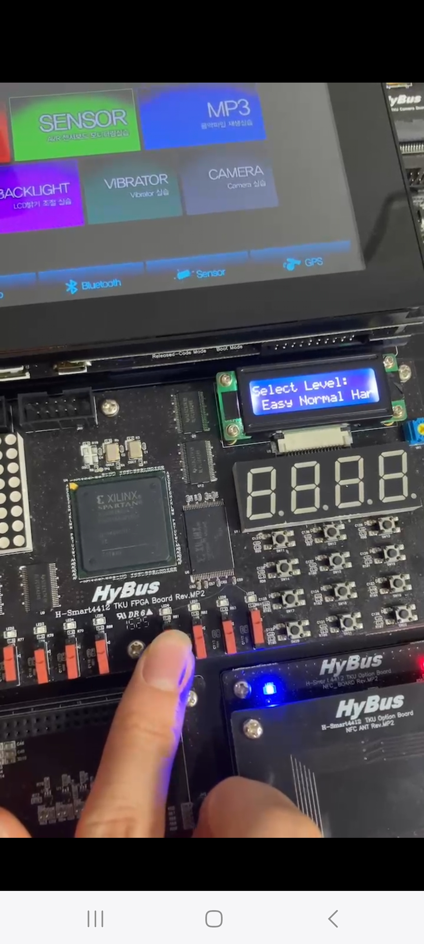
CLCD 난이도 선택

Slide 13
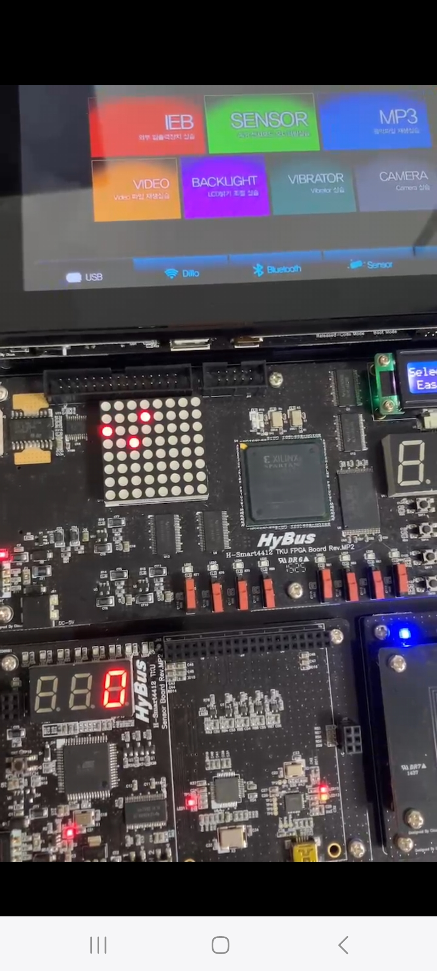
Dot Matrix 랜덤 패턴 생성

Slide 14
향후 계획
Tact Switch 조작 기능 추가
사용자의 입력과 랜덤 패턴의 일치확인 기능 추가
CLCD 누적 점수 표시 기능 추가
FND 카운트 다운 기능 추가
- 선택한 모드 & 난이도에 따른 LED 점등 기능 추가

Slide 15



감사합니다

